Slide 1
Здоровьесберегающие педагогические технологии- как одно из условий формирования образовательной среды обучения
Учитель начальных классов ГБОУ СОШ № 127
Тукоева О.А.

Slide 2
«Забота о здоровье ребёнка- это
не просто комплекс санитарно-
гигиенических норм и правил…
и не свод требований к режиму,
питанию, труду, отдыху. Это прежде
всего забота о гармоничной полноте
всех физических и духовных сил, и
венцом этой гармонии является
Радость творчества»
В.А.Сухомлинский

Slide 3
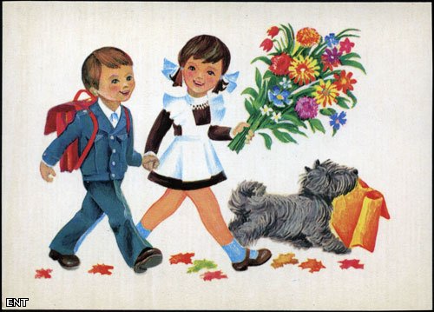
Состояние здоровья подрастающего поколения – важнейший показатель благополучия общества и государства, отражающий не только настоящую ситуацию, но и дающий точный прогноз на будущее.

Slide 4
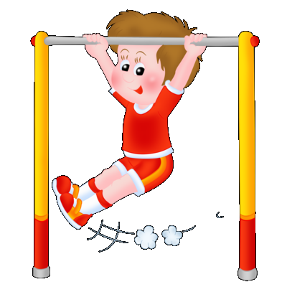
Для формирования, сохранения и укрепления здоровья школьников, в начальную школу внедряются здоровьесберегающие технологии, которые помогают решить важнейшие задачи - сохранить здоровье ребенка, приучить его к активной здоровой жизни.

Slide 5
Цель здоровьесберегающих образовательных технологий обучения – обеспечить школьнику возможность сохранения здоровья за период обучения в школе, сформировать у него необходимые знания, умения и навыки по здоровому образу жизни, научить использовать полученные знания в повседневной жизни.

Slide 6
Основные направления работы
Сохранение
и
укрепление
физического здоровья
детей
Создание благоприятной
социально – психологической
атмосферы
Сохранение психического
здоровья детей

Slide 7
основополагающие принципы здоровьесберегающих технологий
1. создание образовательной среды, обеспечивающей снятие всех
стрессобразующих факторов учебно-воспитательного процесса
2. творческий характер образовательного процесса.
3. обеспечение мотивации образовательной деятельности.
4. принцип целостности.
5. осознание ребенком успешности в любых видах деятельности.
6. рациональная организация двигательной активности.
7. обеспечение адекватного восстановления сил.
8. обеспечение прочного запоминания.
9. комплексная система закаливания детей.

Slide 8
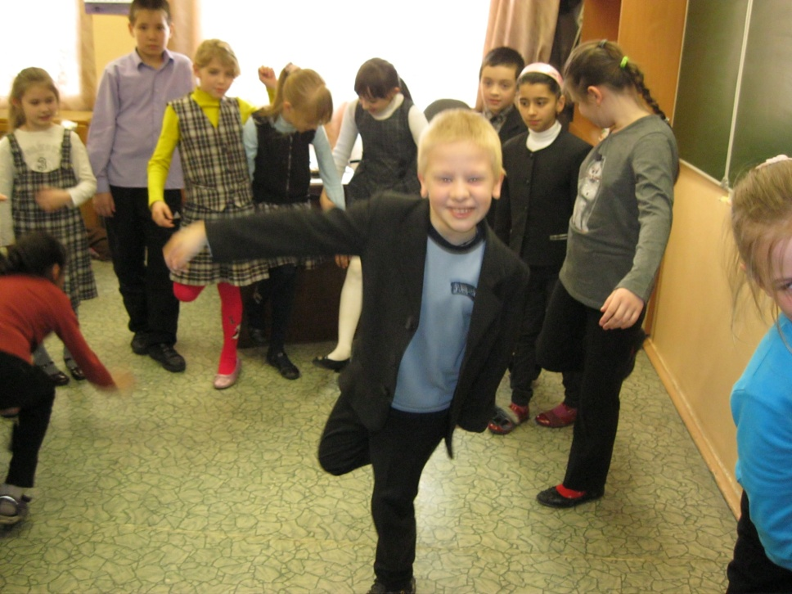
Физкультминутки – естественный элемент урока в начальных классах, который обусловлен физиологическими потребностями в двигательной активности детей. Они помогают снять статическое утомление различных мышц, ослабить умственное напряжение, снять зрительное утомление.

Slide 9
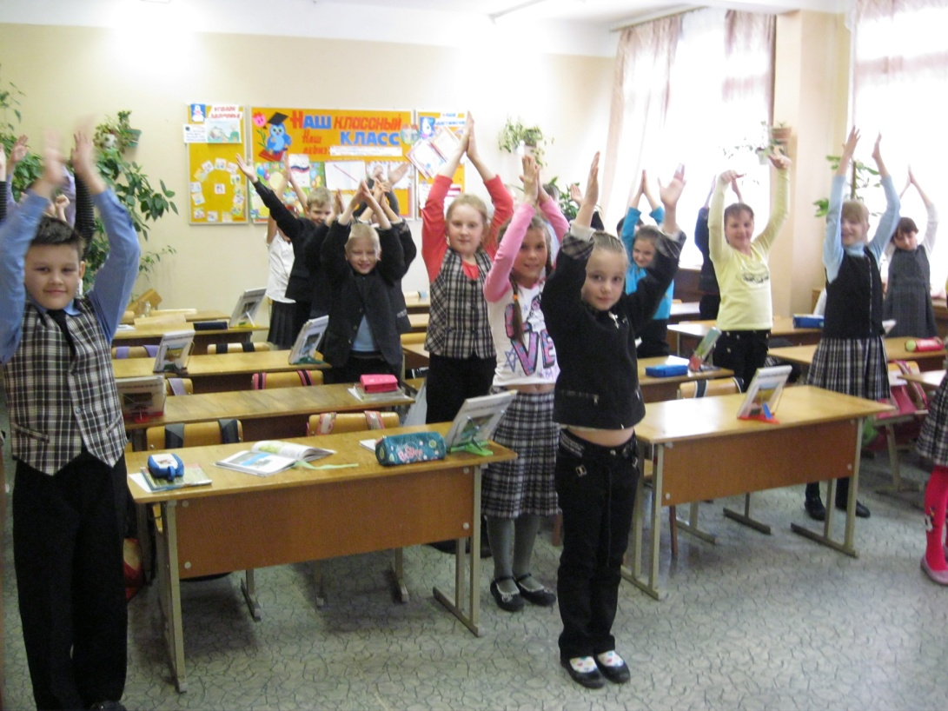
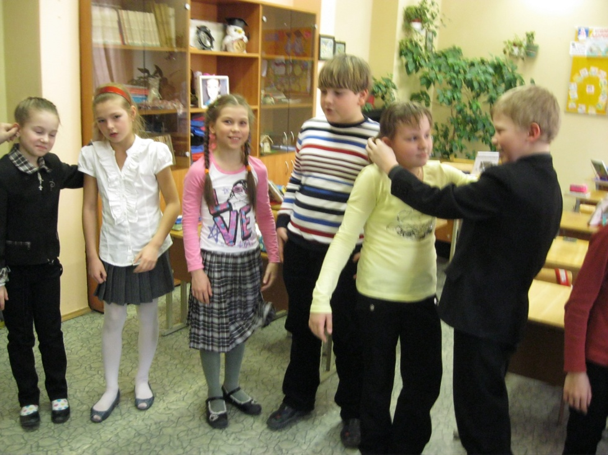

Slide 10
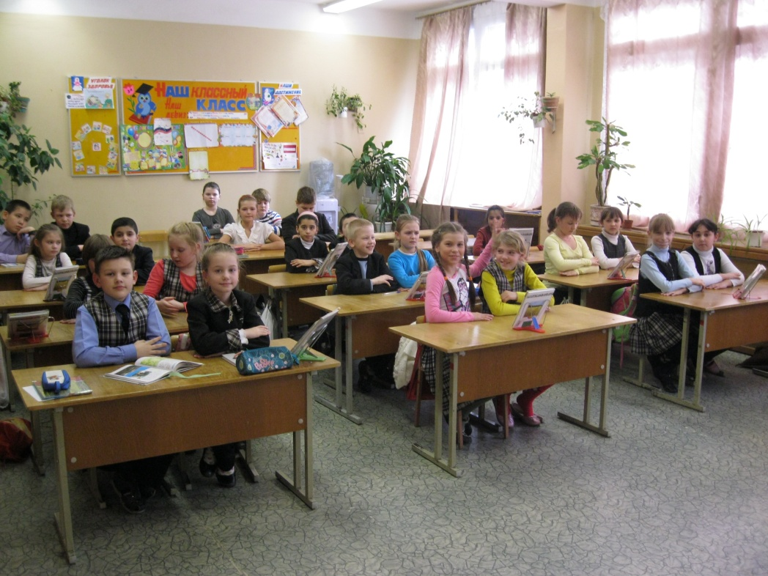
При дифференцированном обучении каждый ребенок получает от урока только положительные эмоции, ощущает комфорт, защищенность и испытывает интерес к учебе.

Slide 11
Компьютеризация сегодня достаточно значима и актуальна, и у школы нет иного выбора, кроме как адаптации ее к информационному веку. Необходимость применения информационных технологий в школьном образовании сегодня очевидна, поэтому учителя начальных классов активно используют компьютерные технологии.

Slide 12
Демократический стиль общения создает условия для развития психической активности ребенка, дает свободу познавательной деятельности, школьник не боится ошибиться при решении поставленной задачи.

Slide 13
Применение игровых технологий на уроках в комплексе с другими приемами и методами организации учебных занятий укрепляет мотивацию на изучение предмета, помогает вызвать положительные эмоции, увидеть индивидуальность детей.

Slide 14
Жёлтый круг уменьшает чувство страха у детей во время проведения диктантов по русскому языку.
Синий круг - тонизирует умственную активность при проведении контрольных работ по математике.
Красный круг - активизирует умственные способности детей, для всех видов контроля.
Зелёный круг - для успокоения, если дети расшумелись.
Оранжевый круг - цвет творчества, будит фантазию.

Slide 15
Здоровье детей – это общая проблема медиков, педагогов и родителей. И решение этой проблемы зависит от внедрения в школу здоровьесберегающих технологий. Под здоровьесберегающими образовательными технологиями в широком смысле слова следует понимать все те технологии, использование которых в образовательном процессе идет на пользу здоровья учащихся.

Slide 16
Спасибо
за внимание.

